Slide 1


DOCUMENT ÚNIC DE PROTECCIÓ CIVIL MUNICIPAL DUPROCIM DOSRIUS Juliol 2022

Slide 2

Què és un Document Únic de Protecció Civil Municipal (DUPROCIM)?
(1)
OBJECTIUS
(2)
RISCOS
(3)
RECURSOS MUNICIPALS
(4)
VULNERABILITAT
ELEMENTS VULNERABLES
EQUIPS D’EMERGÈNCIA
PREVENIR I CONTROLAR ELS RISCOS SOBRE LES PERSONES I ELS BÉNS
VEHICLES I MITJANS
HABITATGES AÏLLATS
HIDRANTS
ONADES DE FRED/CALOR
INCENDIS FORESTALS
SISMES
MALALTIES EMERGENTS TRANSMISSIBLES
CONCENTRACIÓ DE PERSONES
VENTADES
GARANTIR UNA RESPOSTA ADEQUADA A LES POSSIBLES SITUACIONS D’EMERGÈNCIA
INSTAL·LACIONS
INNUNDACIONS
URBANITZACIONS, VEÏNATS I PARATGES
NEVADES

Slide 3
Estructura del DUPROCIM. Mecànica i particularitats.
Document 1: Generalitats i organització municipal.
  Conté tota la informació bàsica del municipi, tant a nivell geogràfic, demogràfic o climatològic com d’estructuració dels equips municipals d’emergència.
Document 2: Anàlisi de risc.
  Enumeració dels diferents riscos que afecten al municipi, explicant quines són les causes i el nivell de perill.
Document 3: Vulnerabilitat municipal. (Confidencial)
  Resum de les diferents zones afectades per cada risc i inclusió de totes les dades de contacte dels diferents elements vulnerables existents al municipi i agrupats per risc.
Document 4: Procediments operatius per risc.
  Inclusió dels protocols i mesures a adoptar per cada risc, segons els diferents nivells d’activació.

Slide 4
Estructura del DUPROCIM. Mecànica i particularitats.
Document 5: Fitxes d’actuació.
  Detall de les actuacions segons els diferents actuants i equips d’emergència.
Document 6: Directori telefònic i catàleg de mitjans i recursos.
  Llistat de tots els telèfons i dades de contacte dels mitjans que pot necessitar el municipi. (Confidencial)
Document 7: Cartografia específica per a cada risc.

Slide 5
Organigrama municipal de l’emergència
L’Alcalde és el responsable municipal de l’emergència. Es constitueix un Consell Assessor format per diferents Grups amb un Coordinador de l’emergència.
Centre Receptor d’Alarmes (CRA)
Alcalde
COMITÈ D'EMERGÈNCIES
Coordinador d'emergències
Gabinet d’informació
Cap del Grup Local d’Intervenció
Cap del Grup Local Logístic i d’Acollida
Cap del Grup Local d’Ordre i Avisos a la població
Grup Local d’Intervenció
Grup Local Logístic i d’Acollida
Grup Local d’Ordre i Avisos a la població

Slide 6
Quins riscos afecten al municipi?
Emergències associades a malalties transmissibles emergents amb potencial alt risc (RT01) | Risc en tot el municipi
Emergència per onades de calor (RT03) | Temperatures > 34,9ºC
Emergència per onades de fred (RT03) | Temperatures < -2ºC
Emergències per concentració de persones (RT04) | Fira del Bosc Medieval de Canyamars, Festa Major Dosrius, Festa Major Canyamars, Festa Major Can Massuet del Far
Risc per incendi forestal (INFOCAT) (RE02) | RISC OBLIGAT Masses forestals
Inundacions (INUNCAT) (RE03) | RISC OBLIGAT Riera de Dosrius, Riera de Canyamars i Riera de Rials
Inundacions (NEUCAT) (RE04) | RISC OBLIGAT Terme municipal > 400 msnm
Sismes (SISMICAT) (RE09) | RISC OBLIGAT Intensitat màxima VII (MSK)
Risc per ventades (VENTCAT) (RE11) | RISC RECOMANAT < 10 dies l’any amb més de 20 m/s

Slide 7
Vulnerabilitat municipal. Identificació.
Sectors de risc
  Són les diferents zones del municipi afectades per cada risc. S’identifiquen els riscos per a cada risc i es poden classificar per nivells.
Taula d’elements vulnerables
  Dins dels sectors de risc, existeixen grups de persones, que per la seva índole o per estar en ubicacions especialment perilloses, es converteixen en elements vulnerables. S’ha elaborat una base de dades filtrable per risc amb tots els elements vulnerables del municipi.
Fitxes de masies i urbanitzacions, veïnats i paratges
  Per al cas específic d’aquests tipus d’elements vulnerables que requereixen una informació detallada, s’han realitzat fitxes on es recull tota aquesta informació.

Slide 8
Vulnerabilitat municipal. Sectors de risc.
Riscos Territorials: Riscos associats al PROCICAT (Pla Territorial de Protecció Civil de Catalunya) que no tenen un pla general específic.
Emergències associades a malalties transmissibles emergents amb potencial alt risc: aparició d’una malaltia amb alta capacitat de transmissió, gran quantitat d’hostes potencials, etc. Sectors afectats: nuclis urbans, habitatges aïllats, urbanitzacions, veïnats i paratges.
Onades de calor/fred: Onada de fred -2ºC, onada de calor 34,9ºC. Sectors afectats: nucli urbà, habitatges aïllats i urbanitzacions.
Concentració de persones: esdeveniments periòdics on es poden produir emergències per aglomeracions de persones. Sectors afectats: nuclis urbans

Slide 9
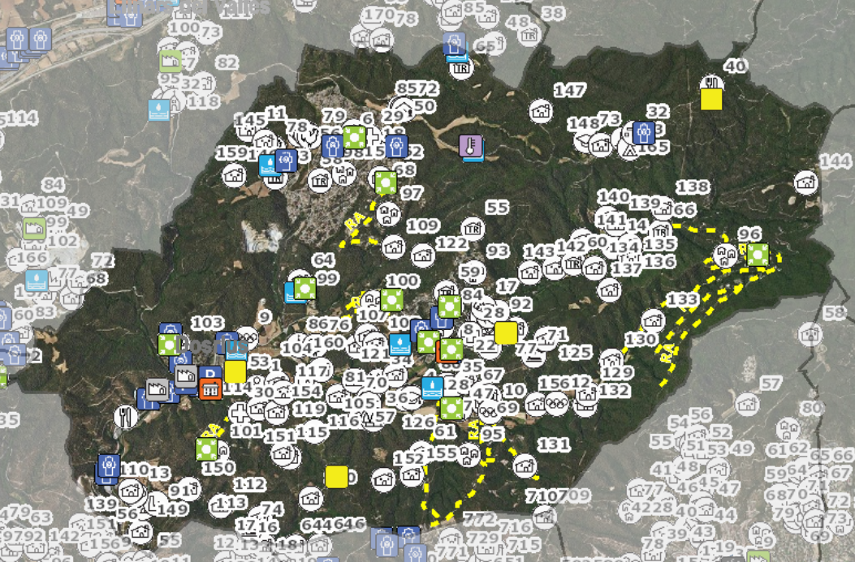
Vulnerabilitat municipal. Sectors de risc.
Riscos Especials
Riscos que requereixen metodologies pròpies per tractar-los pels quals la Generalitat de Catalunya ha aprovat el corresponent pla especial.
Incendis forestals
Tot el terme municipal està afectat per un nivell de perill alt i de vulnerabilitat molt alta, segons els criteris i classificacions recollides al pla especial d’incendis forestals (INFOCAT). El 77% del municipi és forestal amb molts disseminats, urbanitzacions, veïnats i paratges.

Slide 10
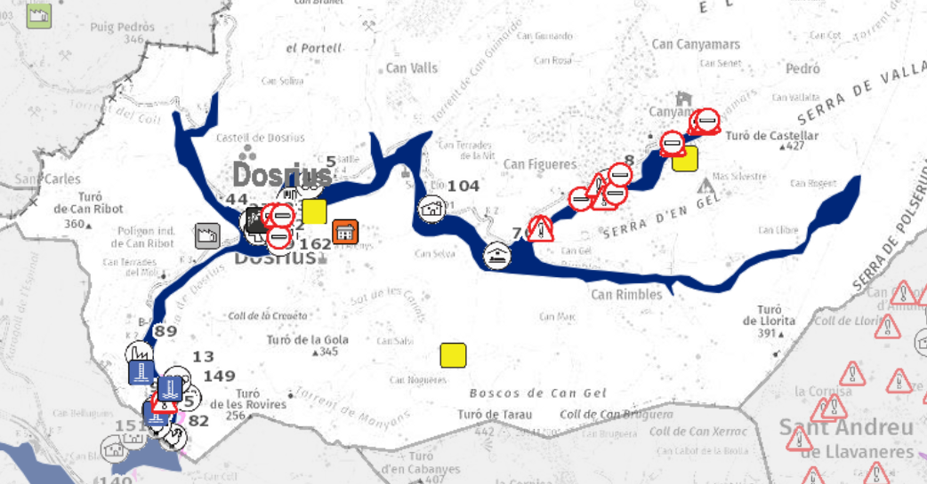
Vulnerabilitat municipal. Sectors de risc.
Inundacions
Zones potencialment inundables de torrents i rieres: Riera de Dosrius, Riera de Canyamars, Riera de Rials, etc.
Zones inundables riera de Dosrius (T10, T100 i T500): Polígon industrial la Surera, carretera B510 i altres zones SNU.

Slide 11
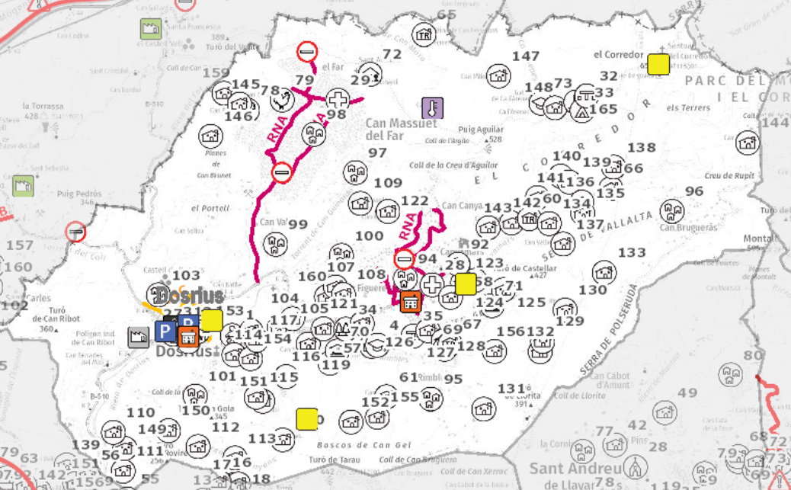
Vulnerabilitat municipal. Sectors de risc.
Risc per nevades
Tot el municipi està afectat per nevades.
Les zones més crítiques seran els habitatges aïllats, urbanitzacions, veïnats, paratges, les vies de comunicació (carreteres i camins) i els carrers del nuclis urbans, especialment el nucli urbà de Can Massuet del Far i la Urbanització de Can Canyamars.

Slide 12
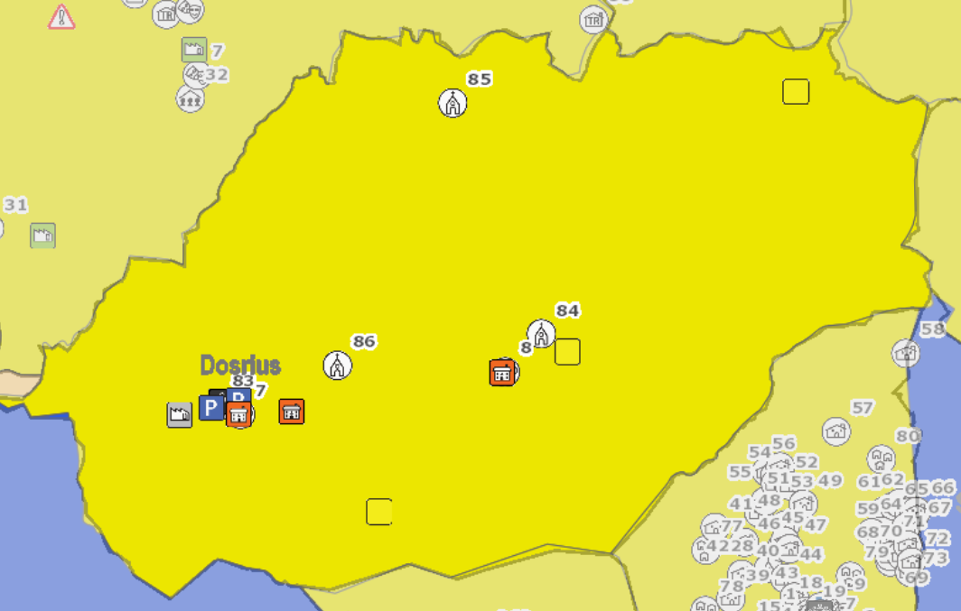
Vulnerabilitat municipal. Sectors de risc.
Risc per sismes
Tot el municipi està afectat per sismes (MSK VII). Es poden produir danys a les construccions i moltes persones tenen dificultat per mantenir-se dretes.
Afectació principal en zones urbanes i urbanitzacions, veïnats i paratges.

Slide 13
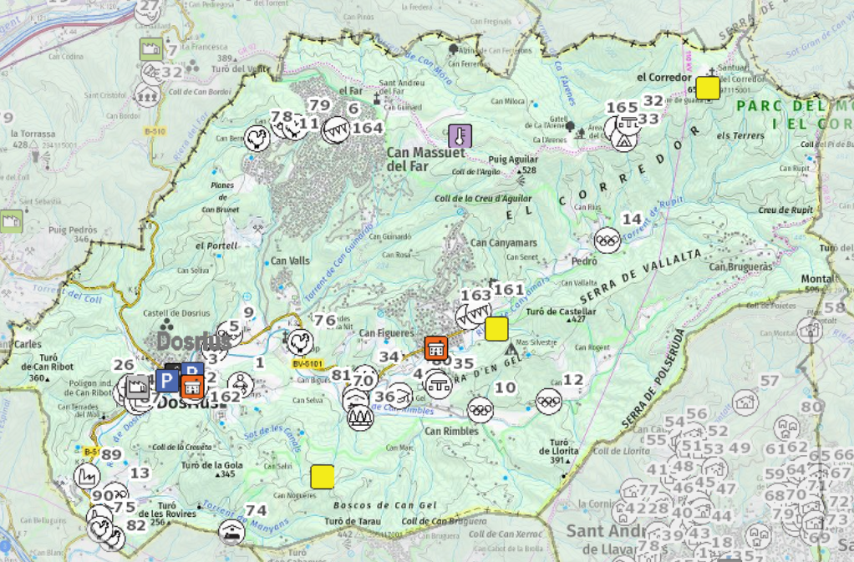
Vulnerabilitat municipal. Sectors de risc.
Ventades
Els elements vulnerables per ventades seran en general tots aquells que pugin patir desperfectes o bé veure condicionada la seva activitat habitual degut a un episodi de fortes ventades.
Afectació principal en zones urbanes, urbanitzacions, veïnats, paratges, disseminats i vies de comunicació.

Slide 14
Vulnerabilitat municipal. Fitxes de masies i nuclis aïllats.
El DUPROCIM inclou una fitxa per a cada masia o habitatge aïllat o urbanització, veïnat o paratge del municipi en sòl no urbanitzable
Ús de l'edificació i tipus de construcció |  | Titular | Telèfons de contacte
Descripció de l'accés principal
Coordenades UTM (ETRS89) |  | Ocupació de l'edifici | Franja deprotecció de com a mínim
X | Y | Habitual 2ª Residència Estiu i cap de setmana | SÍ NO
Nombre de persones per rangs d'edat
Hi ha persones que necessiten atenció sanitària inajornable (per exemple, persones que han d'anar als hospitals a fer diàlisi)? SÍ NO
Evacuació amb mitjans propis? |  | SÍ NO
Maquinària en cas d’emergència |  | Nom del propietari |  | Telèfon de contacte

Slide 15
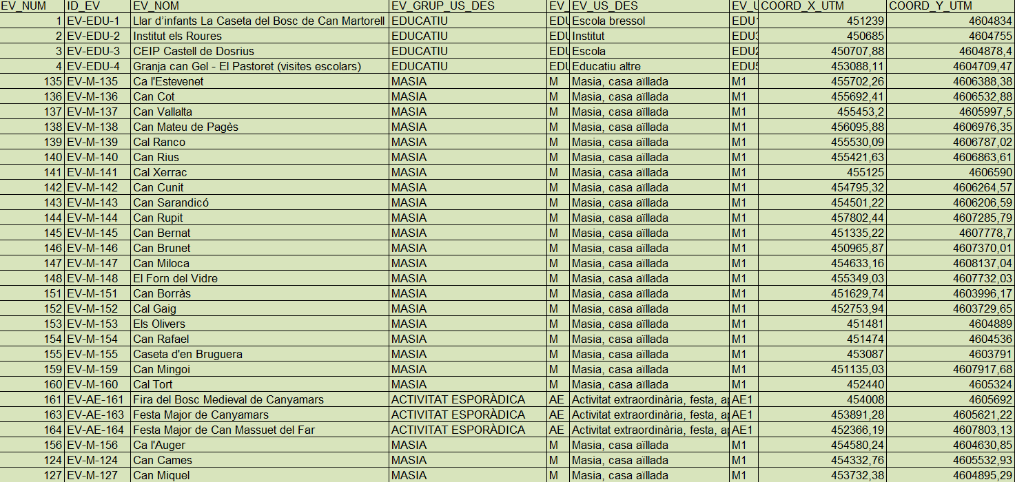
Vulnerabilitat municipal. Taula d’elements vulnerables.
S’elabora una la taula d’elements vulnerables que es descarrega al SITMUN i s’obtenen els elements vulnerables i les seves característiques per a cada risc.

Slide 16
Procediments operatius per risc.
PRE-ALERTA
  No implica l’activació del Pla. Un fenomen previsible a mig termini o per possibles maniobres d’instal·lacions.
ALERTA
  Davant d’emergències que no afecten població o municipi però que pot desencadenar en una emergència a curt termini.
EMERGÈNCIA
  Existeix una elevada probabilitat que una part o la totalitat del municipi sofreixi o estigui sofrint danys.

Slide 17
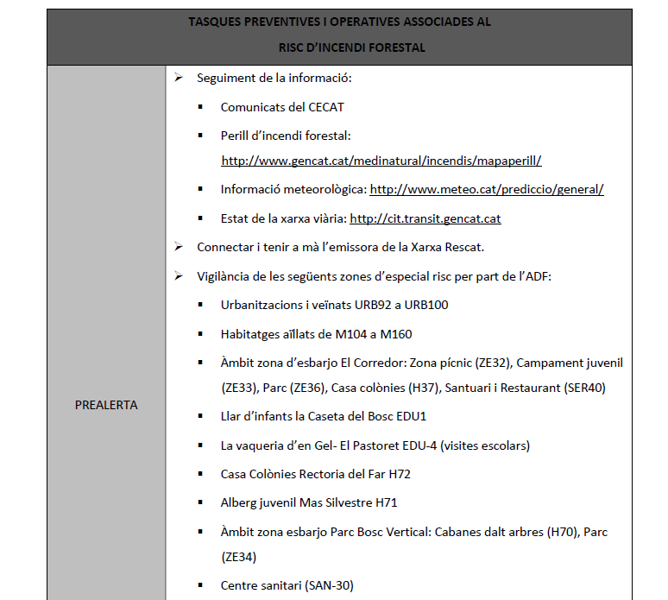
Procediments operatius per risc.

Slide 18
Fitxes d’actuació.
S’han inclòs fitxes d’actuació per cadascun dels integrants del Comitè d’emergències i dels càrrecs individuals d’emergència. Són genèriques per a tots els riscos i elaborades per la DGPC.
FITXA D’ACTUACIÓ PER AL REPRESENTANT MUNICIPAL AL PLA AUTONÒMIC
TIPUS D’EMERGÈNCIA | Funcions
General | Mantenir-se localitzable al telèfon per si se’l requereix.
 | Si ho requereix el DIRECTOR DEL PLA AUTONÒMIC, desplaçar-se al CECAT o mantenir-s'hi en comunicació.
 | Incorporar-se al CECAT com part del CONSELL ASSESSOR del PLA AUTONÒMIC.
 | Mantenir comunicacions entre CECOPAL i Consell Assessor del PLA AUTONÒMIC.

Slide 19
Directori telefònic.
S’ha elaborat un directori telefònic de tots els elements que poden ser útils en l’emergència: persones que conformen l’organigrama municipal de l’emergència, mitjans i recursos municipals, associacions, voluntaris, serveis bàsics, serveis sanitaris, serveis privats, etc

Slide 20
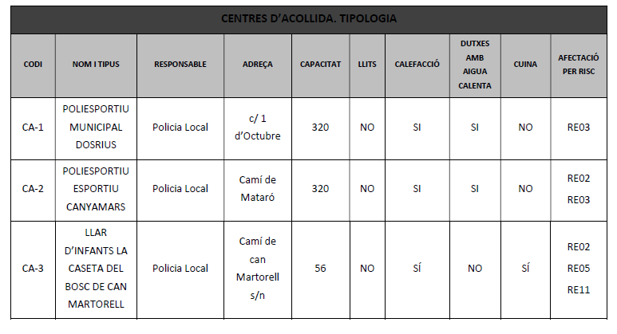
Catàleg de mitjans i recursos.
Es disposa d’un catàleg amb les dades bàsiques i de contacte de tots els recursos municipals i dels centres d’acollida de que es disposa en cas d’emergència.

Slide 21
Cartografia municipal d’emergència.
Tota la cartografia municipal d’emergència es troba disponible al SITMUN a l’apartat de Protecció civil (DUPROCIM).
S’hi pot trobar tota la informació relacionada amb l’àmbit de la protecció civil, tant a nivell de riscos, recursos, elements vulnerables i subministraments.

Slide 22
Aprovació i implantació del DUPROCIM
Procediment aprovació
- Aprovació provisional pel Ple de l’Ajuntament
Exposició pública durant 30 dies dels documents 1, 2, 4, 5 i 7
Resolució de les al·legacions si s’escau
Aprovació definitiva pel Ple de l’Ajuntament
Homologació de la Comissió de Protecció Civil de Catalunya. Aportar còpia confidencial i còpia públic, juntament amb l’aprovació definitiva del Ple.
Procediment implantació. Per assegurar que el DUPROCIM sigui operatiu durant els 4 anys de vigència cal realitzar accions d’implantació:
Informació dels riscos a la població i actors encarregats de la gestió
Formació específica dels actuants de l’emergència
Realització de simulacres
Implementació de serveis i mitjans per prevenir i respondre davant d’emergències
Manteniment dels recursos propis
Manteniment del propi document

Slide 23
GRÀCIES PER LA VOSTRA ATENCIÓ.

